Slide 1
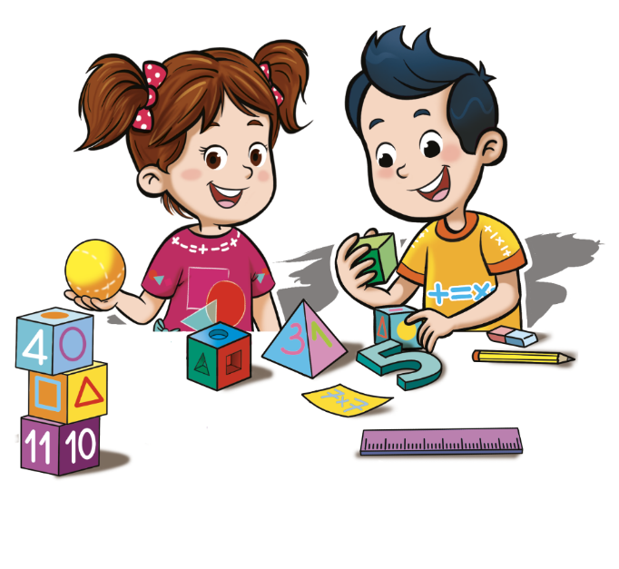
2
2
3
مراجعة
الدرس 4
الدرس 3
الدرس 2
الدرس 1

Slide 2



مرحباً، سنتابع درسا جديدا مع مجد وندى.

Slide 3
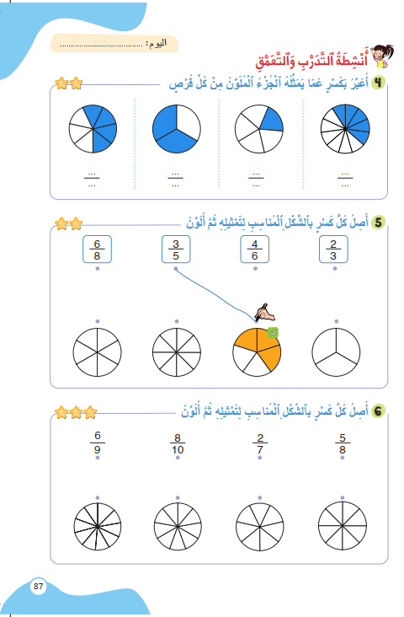
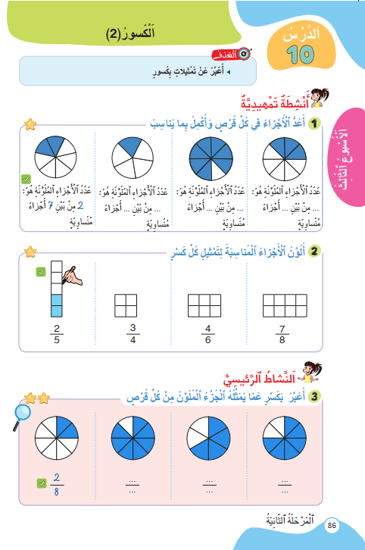
خذوا الكراسة ص 86 ، سنصحح تمارين الواجب المنزلي.

Slide 4

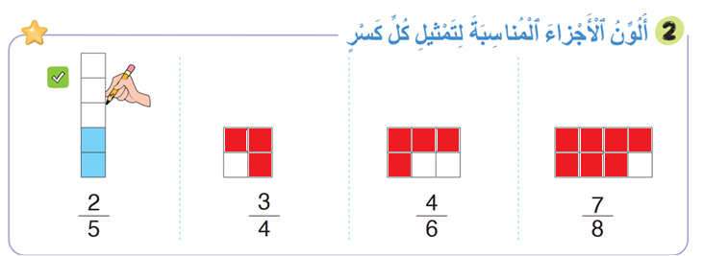
1
صححوا التمرين رقم 2. لديكم دقيقة

Slide 5
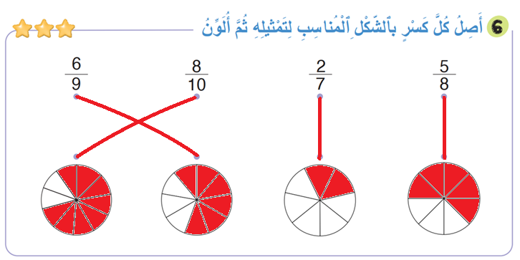
1
صححوا التمرين رقم 6. لديكم دقيقة

Slide 6

(ة)خاص بالأستاذ
افتتاح الدرس
1
تصحيح الواجب المنزلي
الحساب الذهني
أنشطة تمهيدية
1

Slide 7
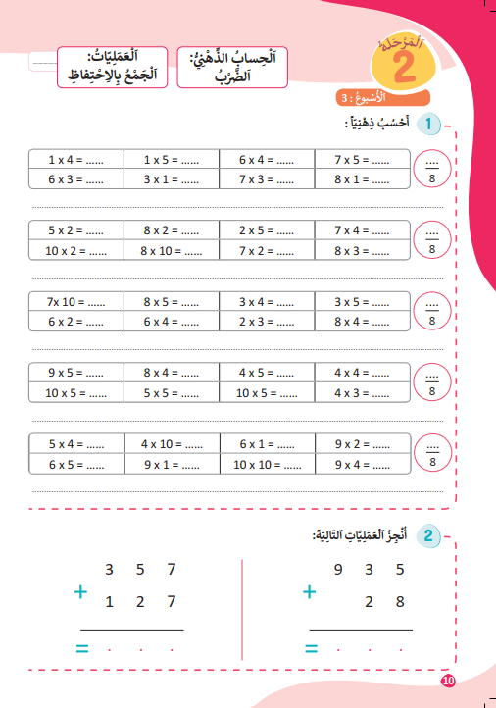
خذوا كراسات الحساب الذهني الصفحة 10

Slide 8
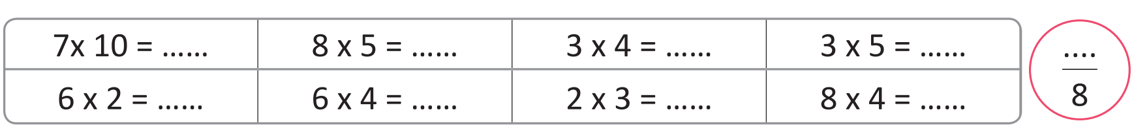
لديكم دقيقة لإنجاز هذه العمليات.

Slide 9
صححوا واكتبوا عدد الإجابات الصحيحة. لديكم دقيقة واحدة.
70
40
12
15
12
24
6
32

Slide 10
(ة)خاص بالأستاذ
افتتاح الدرس
1
تصحيح الواجب المنزلي
الحساب الذهني
أنشطة تمهيدية

Slide 11

خذوا الألواح.

Slide 12


اكتبوا على الألواح كم مجموعة من 3 تفاحات؟
.............

Slide 13
ارفعوا الألواح.

Slide 14

صححوا. من يشرح لنا كيف توصل إلى الجواب؟
4 مَجَموعاتٍ مِنْ 3 تُفّاحاتٍ

Slide 15
اكتبوا على الألواح رقم الجواب الصحيح. سأقرأ الاختيارات.
مَجْموعَةُ التُّفّاحاتِ الْمُلَوَّنَةِ تُمَثِّلُ:
1 مِنْ بَيْنِ 3 مَجْموعاتٍ
1 مِنْ بَيْنِ 4 مَجَموعاتٍ
2
1

Slide 16
ارفعوا الألواح.

Slide 17
صححوا. من يقوم إلى السبورة ليشرح لنا كيف توصل إلى الجواب؟
مَجْموعَةُ التُّفّاحاتِ الْمُلَوَّنَةِ تُمَثِّلُ:
1 مِنْ بَيْنِ 4 مَجَموعاتٍ
1

Slide 18
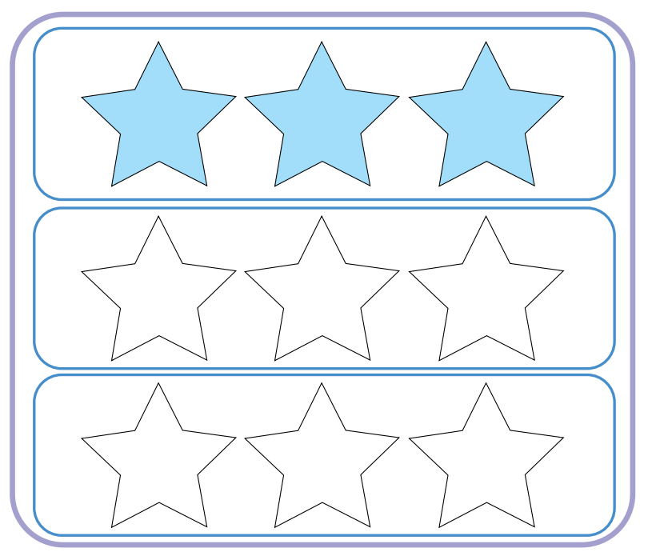
اكتبوا على الألواح رقم الجواب الصحيح. سأقرأ الاختيارات.
مَجْموعَةُ النَّجْماتِ الْمُلَوَّنَةِ تُمَثِّلُ:
1 مِنْ بَيْنِ 3 مَجْموعاتٍ
1 مِنْ بَيْنِ مَجَموعَتَيْنِ
2
1

Slide 19
ارفعوا الألواح.

Slide 20
صححوا. من يقوم إلى السبورة ليشرح لنا كيف توصل إلى الجواب؟
مَجْموعَةُ النَّجْماتِ الْمُلَوَّنَةِ تُمَثِّلُ:
1 مِنْ بَيْنِ 3 مَجْموعاتٍ
2

Slide 21
(ة)خاص بالأستاذ
نمذجة
2
التعبير بكسور عن تمثيلات.

Slide 22
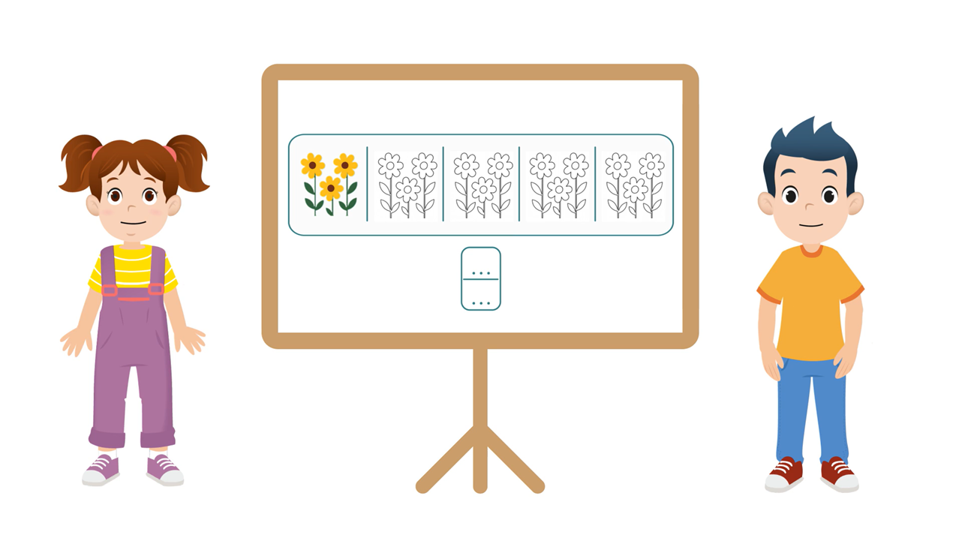
الآن سنتعلم كيف نعبر بكسور عن تمثيلات.

Slide 23

انتبهوا جيدا لشريط درس اليوم

Slide 24
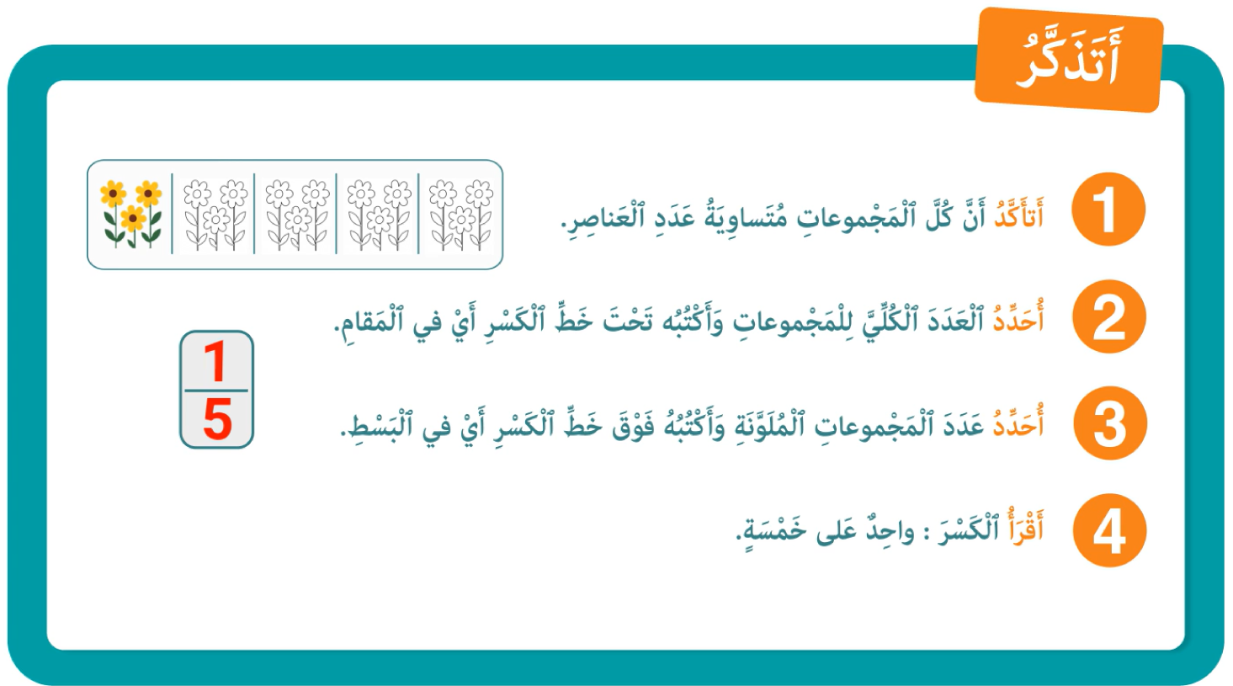
من يذكرنا بما تعلمناه مع مجد وندى؛

Slide 25
(ة)خاص بالأستاذ
ممارسة موجهة
3
النشاط 1
النشاط 2
النشاط 3

Slide 26

خذوا ألواحكم. سنعبر بكسر عما تمثله العناصر الملونة من مجموع العناصر.

Slide 27
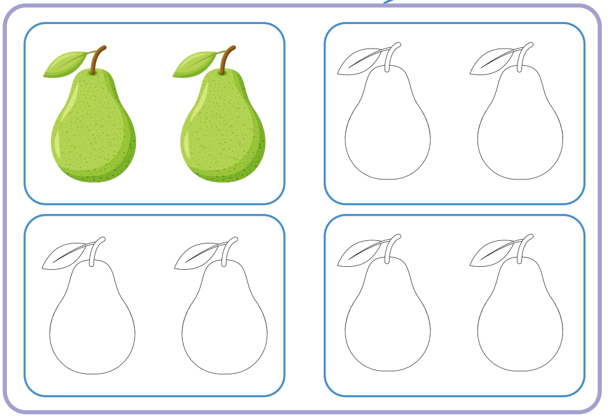
انتبهوا ، نريد أن نعرف كم تمثل مجموعة الفاكهتين الملونتين من مجموع الإجاصات.
سننجز النشاط خُطْوَةً خطوة
…
…

Slide 28
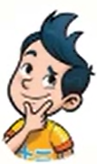
ماذا نفعل في الخطوة الأولى؟
أَقْرَأُ
الْكَسْرَ
4
أَكْتُبُ عَدَدَ الْمَجْموعاتِ الْمُلَوَّنَةِ
3
أََكْتُبُ الْعَدَدَ الْكُلِّيَّ لِلْمَجْموعاتِ
2
أَتَأَكَّدُ أَنَّ الْمَجْموعاتِ مُتَساوِيَةٌ الْعَدَدِ
1
…
…

Slide 29
من يقوم إلى السبورة ليتأكد هل المجموعات لها نفس عدد العناصر أم لا؟
أَقْرَأُ
الْكَسْرَ
4
أَكْتُبُ عَدَدَ الْمَجْموعاتِ الْمُلَوَّنَةِ
3
أََكْتُبُ الْعَدَدَ الْكُلِّيَّ لِلْمَجْموعاتِ
2
أَتَأَكَّدُ أَنَّ الْمَجْموعاتِ مُتَساوِيَةٌ الْعَدَدِ
1
…
…

Slide 30
ماذا نفعل في الخطوة الثانية؟
أَقْرَأُ
الْكَسْرَ
4
أَكْتُبُ عَدَدَ الْمَجْموعاتِ الْمُلَوَّنَةِ
3
أََكْتُبُ الْعَدَدَ الْكُلِّيَّ لِلْمَجْموعاتِ
2
أَتَأَكَّدُ أَنَّ الْمَجْموعاتِ مُتَساوِيَةٌ الْعَدَدِ
1
…
…

Slide 31
اكتبوا العدد الكلي للمجموعات في الكسر.
أَقْرَأُ
الْكَسْرَ
4
أَكْتُبُ عَدَدَ الْمَجْموعاتِ الْمُلَوَّنَةِ
3
أََكْتُبُ الْعَدَدَ الْكُلِّيَّ لِلْمَجْموعاتِ
2
أَتَأَكَّدُ أَنَّ الْمَجْموعاتِ مُتَساوِيَةٌ الْعَدَدِ
1
…
…

Slide 32
ارفعوا الألواح.

Slide 33
صححوا. من يشرح لنا كيف توصل إلى الجواب؟
أَقْرَأُ
الْكَسْرَ
4
أَكْتُبُ عَدَدَ الْمَجْموعاتِ الْمُلَوَّنَةِ
3
أََكْتُبُ الْعَدَدَ الْكُلِّيَّ لِلْمَجْموعاتِ
2
أَتَأَكَّدُ أَنَّ الْمَجْموعاتِ مُتَساوِيَةٌ الْعَدَدِ
1
…
4

Slide 34
ماذا نفعل في الخطوة الثالثة؟
أَقْرَأُ
الْكَسْرَ
4
أَكْتُبُ عَدَدَ الْمَجْموعاتِ الْمُلَوَّنَةِ
3
أََكْتُبُ الْعَدَدَ الْكُلِّيَّ لِلْمَجْموعاتِ
2
أَتَأَكَّدُ أَنَّ الْمَجْموعاتِ مُتَساوِيَةٌ الْعَدَدِ
1
…
4

Slide 35
اكتبوا عدد المجموعات الملونة في الكسر.
أَقْرَأُ
الْكَسْرَ
4
أَكْتُبُ عَدَدَ الْمَجْموعاتِ الْمُلَوَّنَةِ
3
أََكْتُبُ الْعَدَدَ الْكُلِّيَّ لِلْمَجْموعاتِ
2
أَتَأَكَّدُ أَنَّ الْمَجْموعاتِ مُتَساوِيَةٌ الْعَدَدِ
1
…
4

Slide 36
ارفعوا الألواح.

Slide 37
صححوا. من يشرح لنا كيف توصل إلى الجواب؟
أَقْرَأُ
الْكَسْرَ
4
أَكْتُبُ عَدَدَ الْمَجْموعاتِ الْمُلَوَّنَةِ
3
أََكْتُبُ الْعَدَدَ الْكُلِّيَّ لِلْمَجْموعاتِ
2
أَتَأَكَّدُ أَنَّ الْمَجْموعاتِ مُتَساوِيَةٌ الْعَدَدِ
1
1
4

Slide 38
ماذا نفعل في الخطوة الرابعة؟
أَقْرَأُ
الْكَسْرَ
4
أَكْتُبُ عَدَدَ الْمَجْموعاتِ الْمُلَوَّنَةِ
3
أََكْتُبُ الْعَدَدَ الْكُلِّيَّ لِلْمَجْموعاتِ
2
أَتَأَكَّدُ أَنَّ الْمَجْموعاتِ مُتَساوِيَةٌ الْعَدَدِ
1
1
4

Slide 39
من يقرأ الكسر؟
أَقْرَأُ
الْكَسْرَ
4
أَكْتُبُ عَدَدَ الْمَجْموعاتِ الْمُلَوَّنَةِ
3
أََكْتُبُ الْعَدَدَ الْكُلِّيَّ لِلْمَجْموعاتِ
2
أَتَأَكَّدُ أَنَّ الْمَجْموعاتِ مُتَساوِيَةٌ الْعَدَدِ
1
1
4

Slide 40
رددوا. الإجاصات الملونة تمثل ربع مجموع الاجاصات.
أَقْرَأُ
الْكَسْرَ
4
أَكْتُبُ عَدَدَ الْمَجْموعاتِ الْمُلَوَّنَةِ
3
أََكْتُبُ الْعَدَدَ الْكُلِّيَّ لِلْمَجْموعاتِ
2
أَتَأَكَّدُ أَنَّ الْمَجْموعاتِ مُتَساوِيَةٌ الْعَدَدِ
1
1
4
الرُّبُعُ

Slide 41
(ة)خاص بالأستاذ
ممارسة موجهة
3
النشاط 1
النشاط 2
النشاط 3

Slide 42


اكتبوا على الألواح الكسر المناسب لما تمثله العناصر الملونة من مجموع العناصر.
…
…

Slide 43
ارفعوا الألواح.

Slide 44
صححوا. من يشرح لنا كيف توصل إلى الجواب؟
1
3

Slide 45
اكتبوا على الألواح كيف نقرأ هذا الكسر.
1
3
......................................

Slide 46
ارفعوا الألواح.

Slide 47
صححوا. من يشرح لنا كيف توصل إلى الجواب؟
1
3
واحِدٌ عَلى ثَلاثَةٍ أَوِ الثُّلُثُ

Slide 48
(ة)خاص بالأستاذ
ممارسة موجهة
3
النشاط 1
النشاط 2
النشاط 3

Slide 49
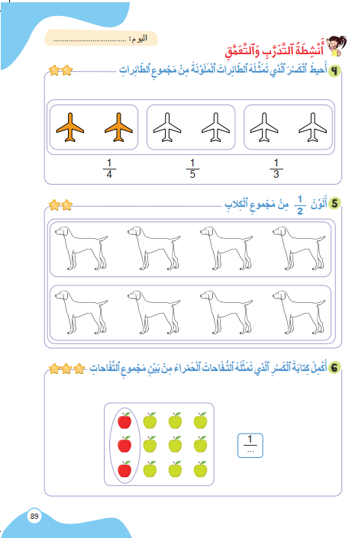
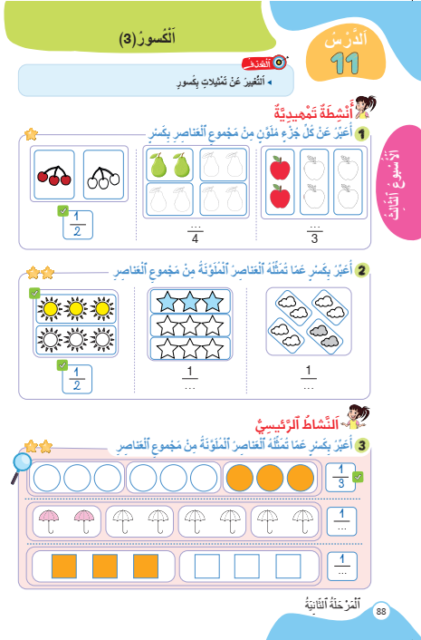
الآن خذوا كراساتكم الصفحة 88

Slide 50

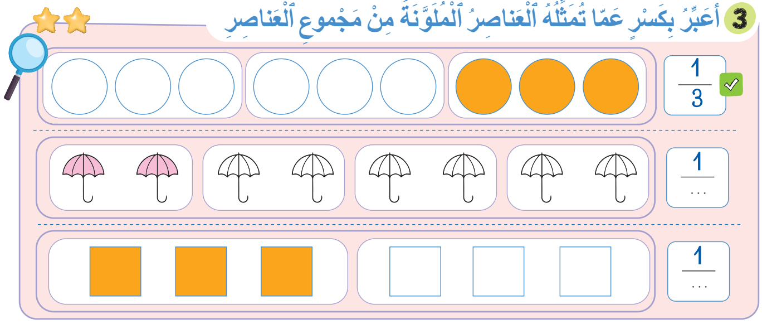

لديكم 3 دقائق لإنجاز هذا النشاط، سأمر بين الصفوف لمساعدتكم.
3

Slide 51
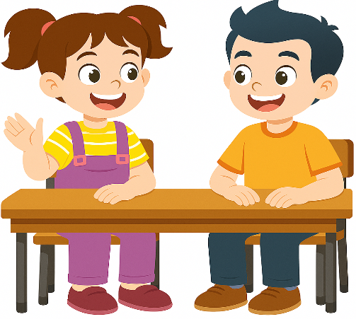
الآن؛ ستشتغلون في ثنائيات
كل واحد يقارن إنجازه مع زميله. تأكدوا أنكم اتبعتم الخطوات بشكل سليم.
لِنَتَذَكَّرْ

Slide 52
صححوا. لديكم دقيقة
1
4
2

Slide 53
(ة)خاص بالأستاذ
ممارسة مستقلة
4
أنجز بمفردي

Slide 54

على الصفحة 89 أنجزوا النشاط رقم 4 لديكم 3 دقائق.
سأمر بين الصفوف لأقدم المساعدة إليكم وأدون ملاحظاتي في كراساتكم.
3

Slide 55
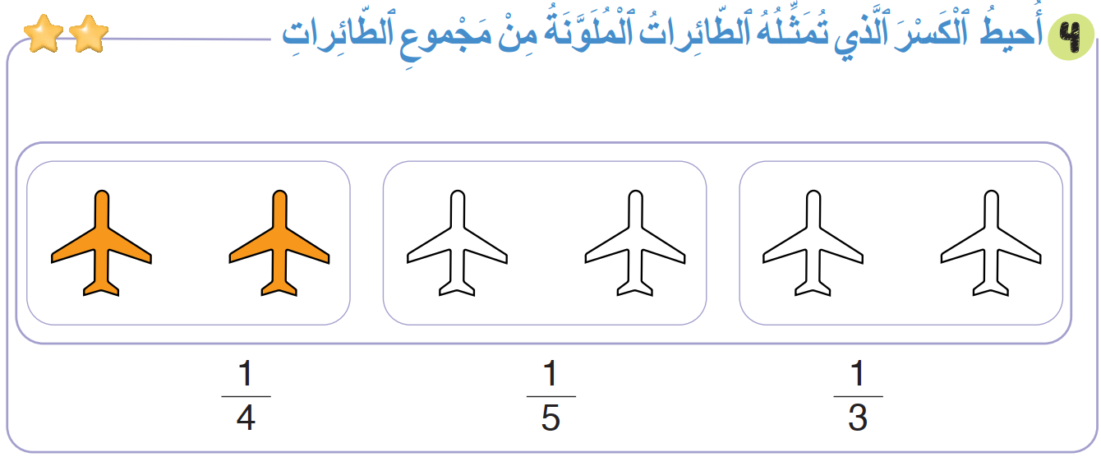
صححوا. لديكم دقيقة
1

Slide 56
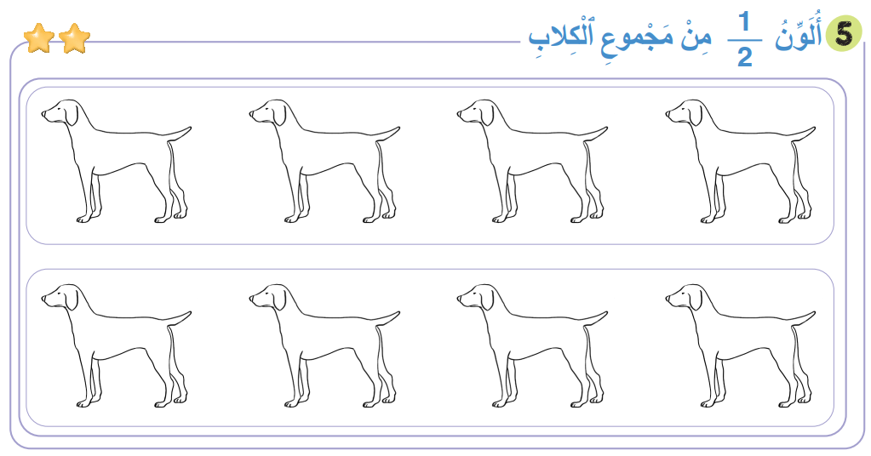
أنجزوا النشاط رقم 5 لديكم 4 دقائق.
سأمر بين الصفوف لأقدم المساعدة إليكم وأدون ملاحظاتي في كراساتكم.
4

Slide 57
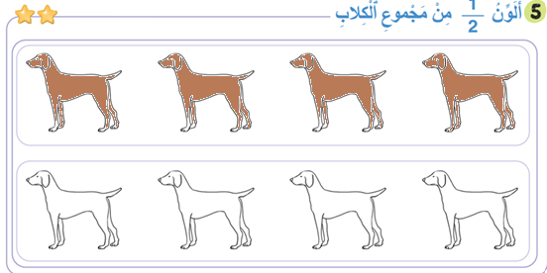
صححوا. لديكم دقيقتان
2

Slide 58
(ة)خاص بالأستاذ
اختتام الدرس
5

Slide 59

انتبهوا جيدا! أكملوا في المنزل الأنشطة التي لم نقم بإنجازها في الصفحتين 88 و 89

Slide 60
إلى اللقاء. في الحصة القادمة، سنقوم بتصحيح الأنشطة المنجزة في المنزل.

Slide 61
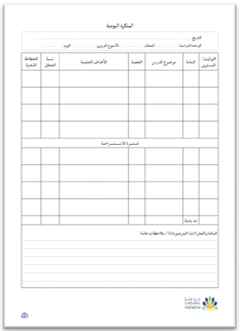
(ة)خاص بالأستاذ
بناء على إنجازات المتعلمين خلال الممارسة المستقلة
ما تقديرك لنسبة التحكم في هدف الدرس؟
تسجل النسبة على صفحة اليوم من مذكرة الأستاذ.

